Slide 1
№ 40
КОМПЕНСИРУЮЩЕГО
ВИДА
Формирование основ
музыкальной культуры дошкольников
через мир музыкальной сказки
ДЕТСКИЙ
САД
Автор идеи:
музыкальный руководитель:
Зиганшина С.А.
УЧРЕЖДЕНИЕ
МУЗЫКАЛЬНАЯ ИГРА – СКАЗКА
ОБРАЗОВАТЕЛЛЬНОЕ
КАК
ДОШКОЛЬ
ПРИОБЩЕНИЯ
СРЕДСТВО
ДЕТЕЙ
БЮДЖЕТ
К
ВОСПРИЯТИЮ
КЛАССИЧЕСКОЙ
МУЗЫКИ
МУНИЦИПАЛЬНОЕ

Slide 2
Восприятие музыки
Творчество
М у з ы к а л ь н а я
игра- сказка
Образовательная
деятельность
Исполнительство

Slide 3
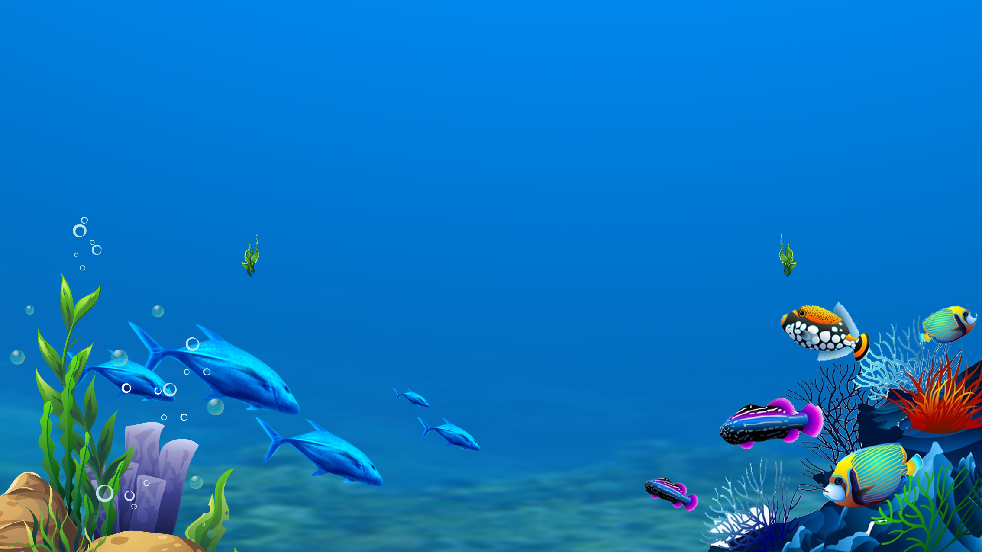
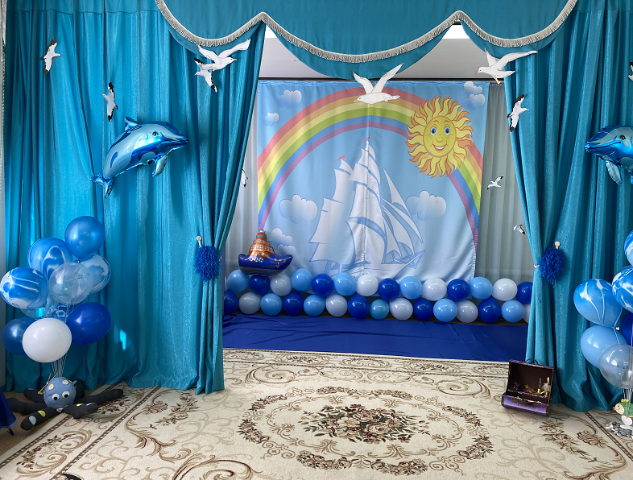
Музыкальная игра - сказка
о далеком синем море

Slide 4
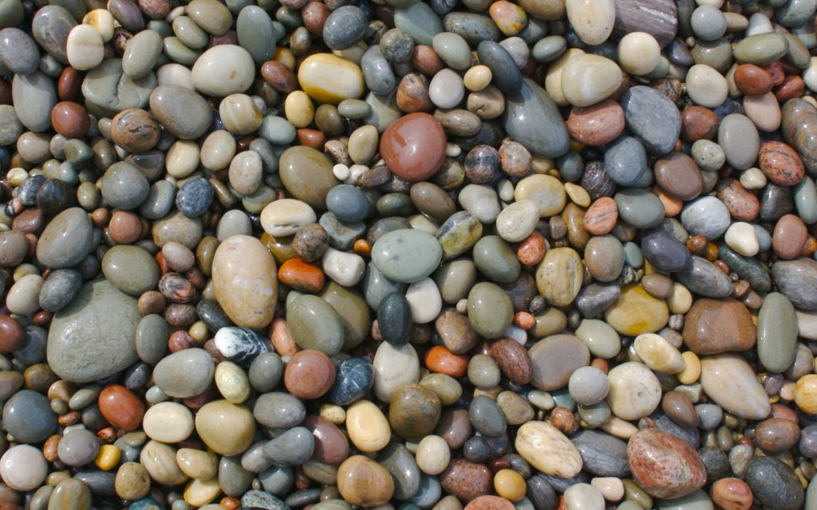
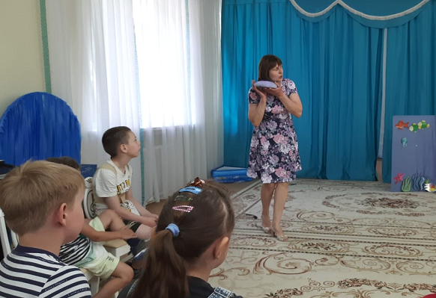
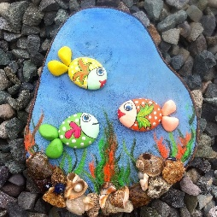
Маленькое чудо «Говорящий камешек»

Slide 5
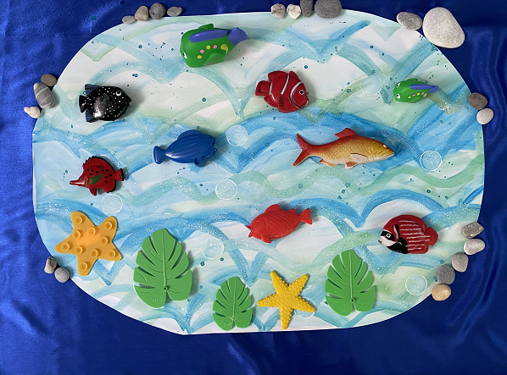
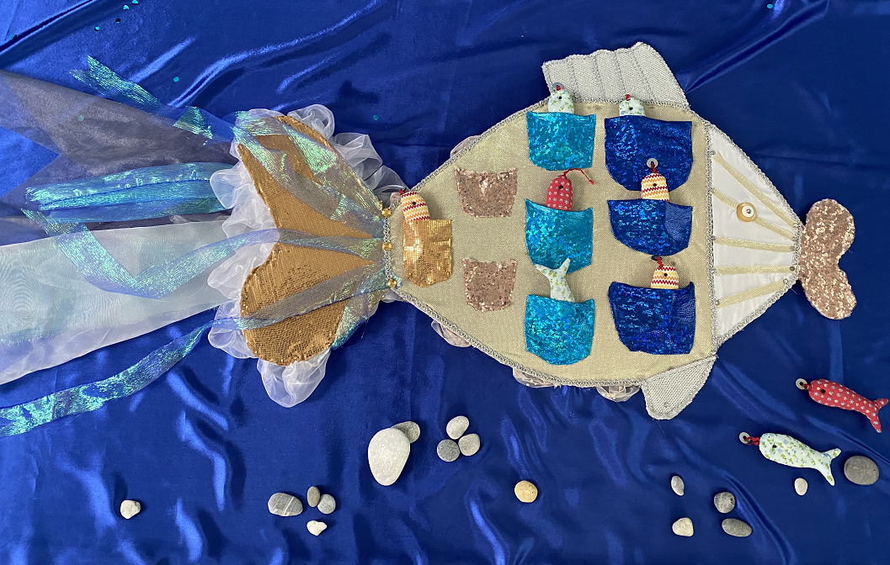
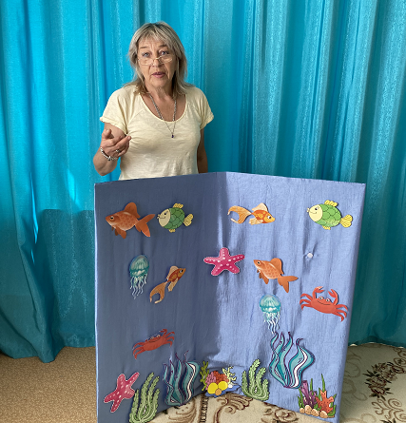
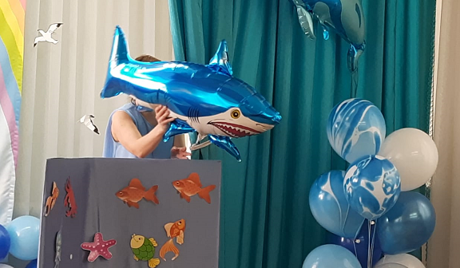
Макет «Мама - рыба»
«Маленькие детки - рыбешки»
Макет «Синее море»
с игровым заданием
Надувной шар «Акула»

Slide 6
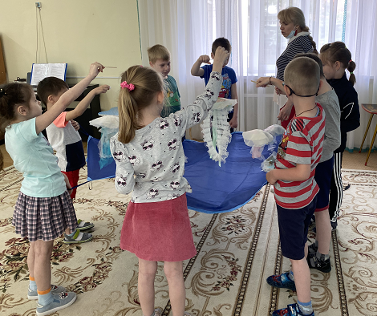
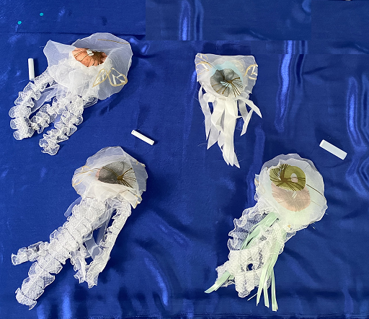
Куклы- висунки «Медузы»
Танец – игра
«Медузы»

Slide 7
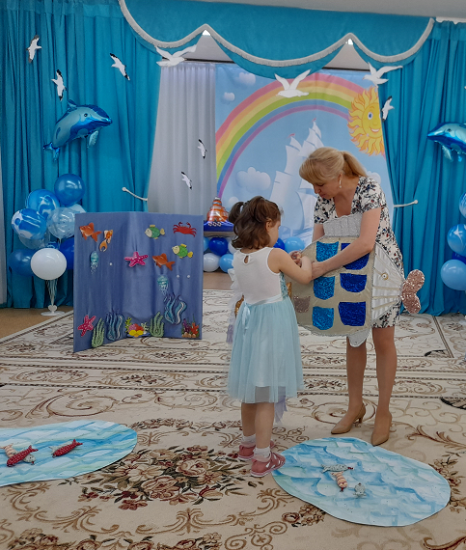
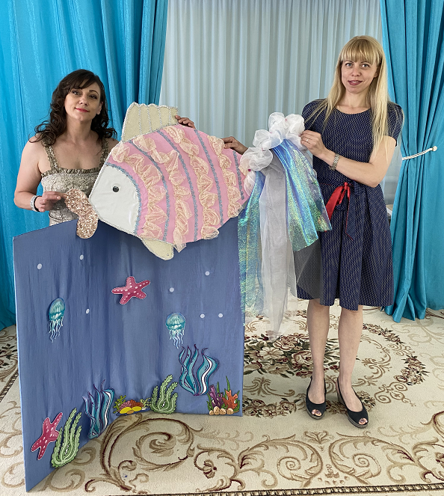
Игра «Помоги маме – рыбе»
Мамы – рукодельницы, спасибо вам!

Slide 8
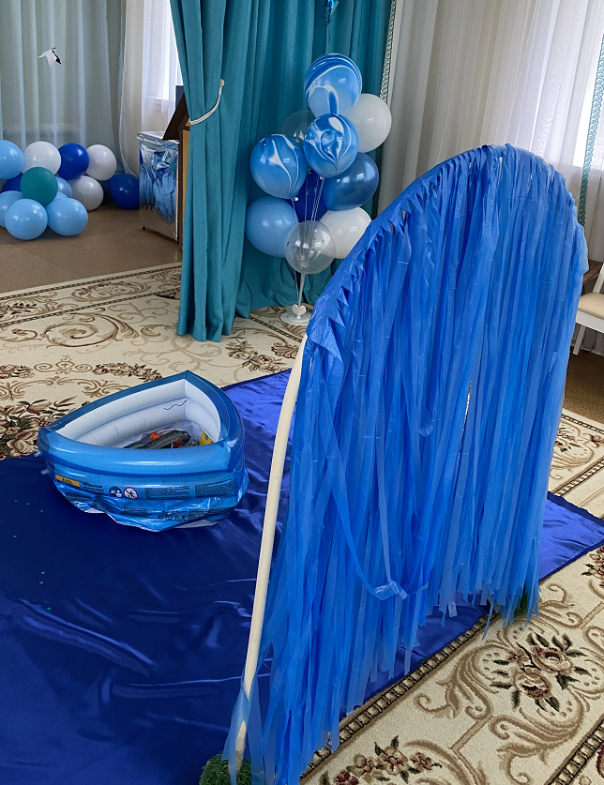
Атрибутика для игры «Сокровища синего моря»

Slide 9
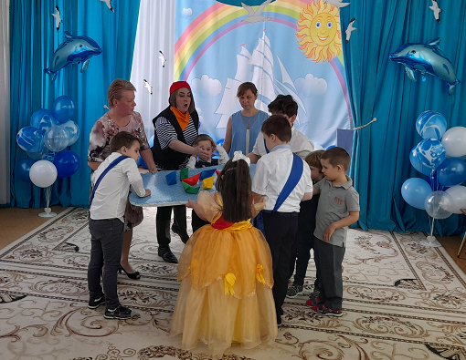
Танец с корабликами

Slide 10
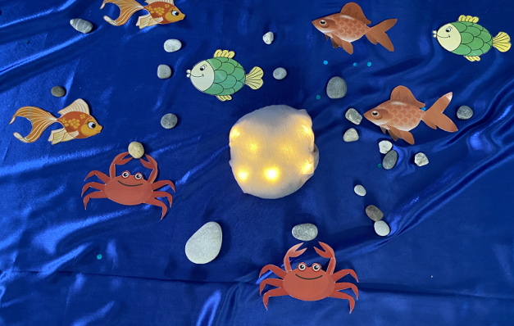
С Ч А С Т Л И В О Г О П Л А В А Н И Я
В
П Е Д А Г О Г И Ч Е С К О М М О Р Е !

